Slide 1
Evaluación de Riesgo de Rutas
David Emiliano Mireles Cárdenas

Slide 2
Visualización de rutas con software estadístico

Slide 3
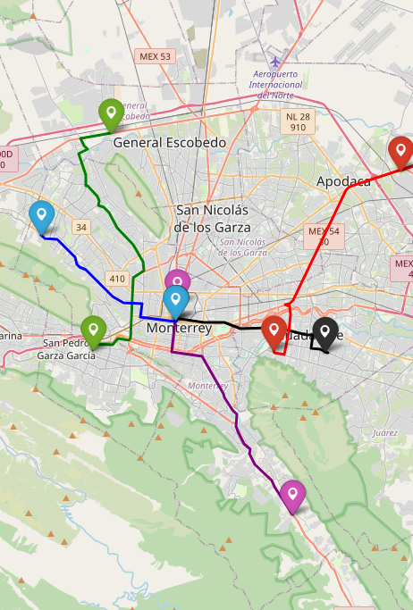
Visualización de Rutas

Slide 4
Es posible crear un mapa de las rutas generadas utilizando librerías como Folium, Plotly o Nextplot.
Para visualizar las rutas utilicé el siguiente procedimiento:
Proveer los puntos de partida y llegada al API de Open Street Map.
Almacenar las coordenadas que el API retorna, que corresponden a la ruta calculada.
Graficar las coordenadas de la ruta utilizando Folium.

Slide 5
Información de Rutas
Driving Distance, Tiempo Estimado

Slide 6
IDRuta | Nombre | Distancia (km) | Duración estimada (minutos)
a1 | Relleno de Inventario | 20.5 | 17.6
b2 | Traslado de efectivo | 13.7 | 17.5
c3 | Relleno de Inventario | 23 | 26.2
d4 | Relleno de Inventario | 25.1 | 26.6
e5 | Traslado de efectivo | 14.1 | 15.5

